Slide 1
Екатерина II

Slide 2
Детство
Родилась Екатерина II 2 мая 1729 года в Пруссии в семье губернатора Штеттина князя Цербстского и герцогини Голштейн-Готторпской. Несмотря на богатую родословную, семья принцессы не имела значимого состояния, но это не помешало родителям обеспечить домашнее обучение для дочери. При этом будущая российская императрица на высоком уровне выучила английский, итальянский и французский языки, овладела танцами и пением, а также получила знания об основах истории, географии и богословии.

Slide 3
Приезд в Россию
В 15 лет стало известно, что принцесса Цербстская была выбрана Елизаветой I в качестве невесты для наследника Петра Федоровича, который впоследствии стал русским императором Петром III. Принцессу и ее мать тайным образом пригласили в Россию, куда они отправились под именем графинь Рейнбек.
Девушка сразу принялась изучать русскую историю, язык и православие, чтобы более полно узнать о своей новой родине. Вскоре она перешла в православие и была наречена Екатериной Алексеевной, а на следующий день обручилась с Петром Федоровичем

Slide 4
Приход к власти
Во времена правления Петра III велась политика которая не нравилась большенству населения. Это привело к дворцовому перевороту который вынудил Петра отречся от престола, а в дальнейшем бежать из Санкт-Петербурга. Он просил Екатерину отпустить его за границу, но она опасаясь мести с его стороны взяла его под стражу в Ропше(селение за 30 вертс от Петербурга).
Вскоре 22 сентября 1762 года Екатерина II стала императрицей.

Slide 5
Правление Екатерины II

Slide 6
Давайте рассмотрим реформы, которые положительно повлияли на страну

Slide 7
Война 1768-1774 годов
Екатерина II объявила войну Османской империи в ноябре 1768 года после заключения российского посла в Стамбуле в Семибашенный замок. Турецкая армия, несмотря на многочисленность, уступала российской, в ней была хуже дисциплина, в войсках отсутствовали штыки, а пушки оказались тяжелыми и неуклюжими.
Самым большим успехом русского флота стало Чесменское сражение 1770 года, в ходе которого была разбита большая часть турецкого флота
По итогам войны в 1774 году между империями был заключен Кючук-Кайнраджийский мирный договор. В состав России вошли Кинбурн, степь между Южным Бугом и Днепром, Азов, Кабарда. Османская империя признала крым независимой территорией .

Slide 8
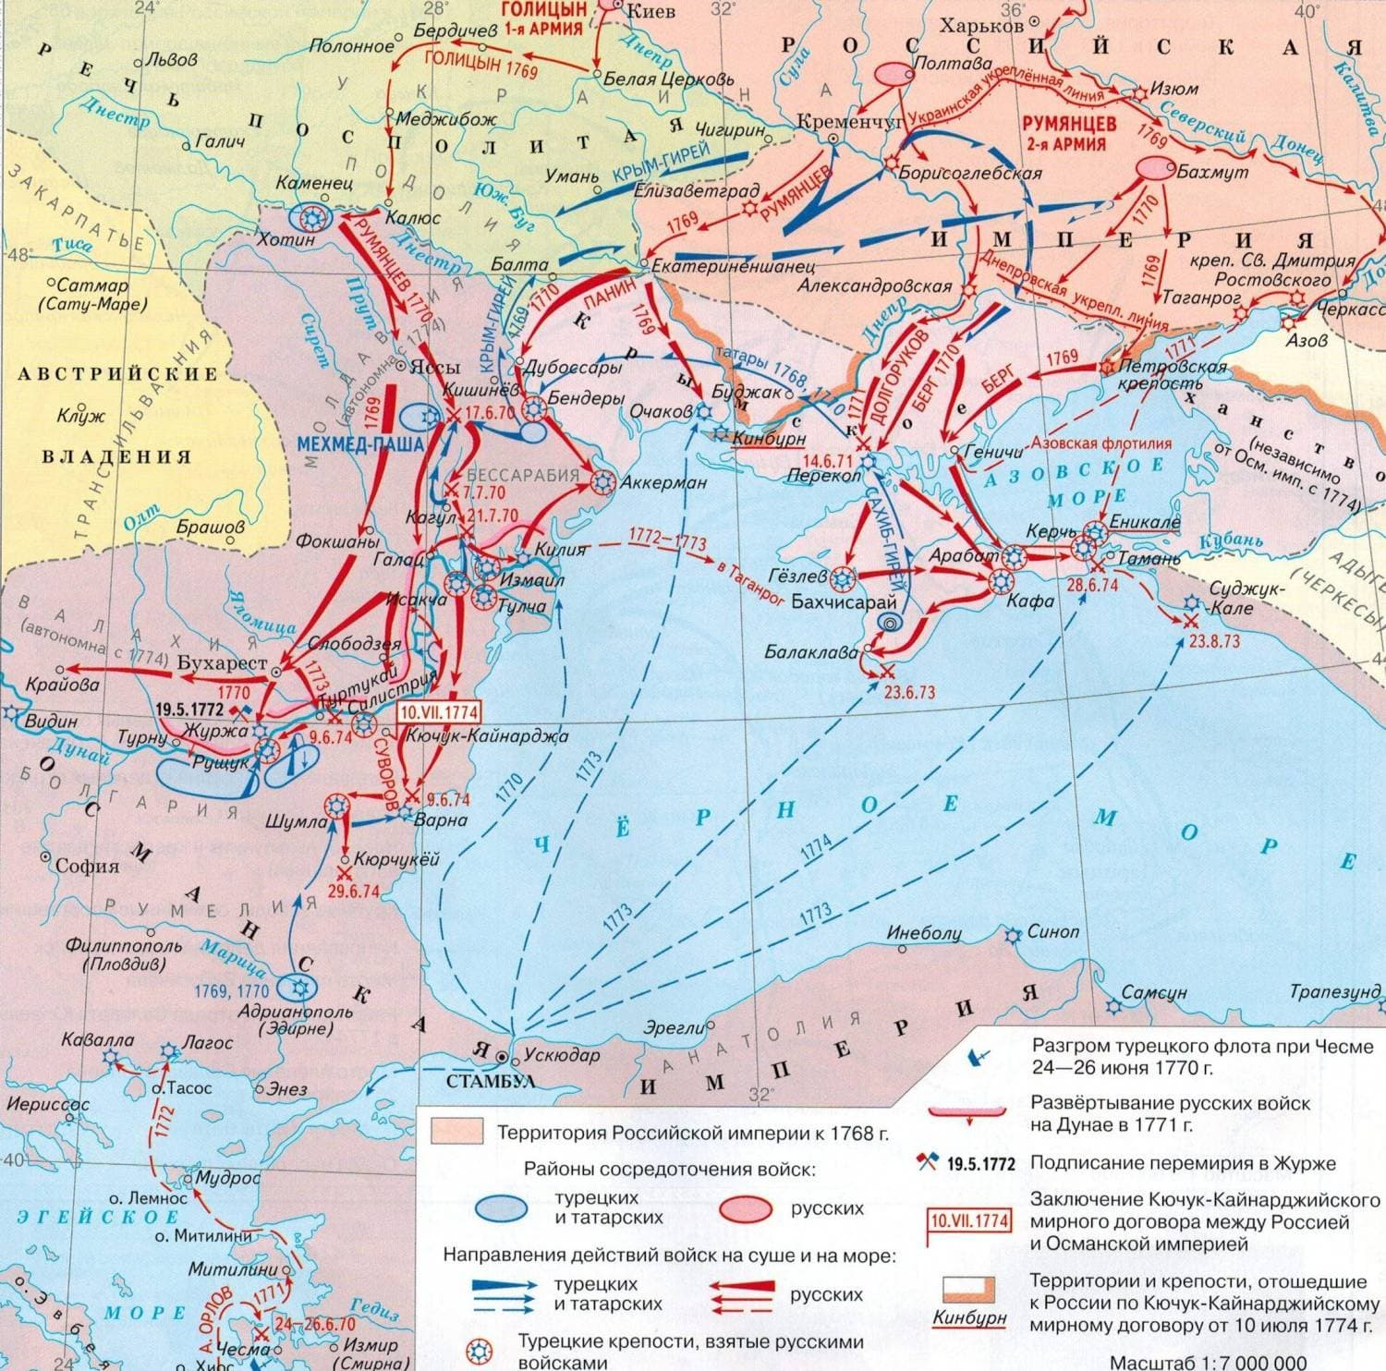

Slide 9
Война 1787-1791 годов
К 1787 году расклад сил в Причерноморском регионе изменился в пользу России. В 1783 в состав России вошло Крымское ханство. В том же году был подписан Георгиевский трактат с грузинским царем Ираклием II и у России появился флот на Черном море с базой в Севастополе.
Столь боьшие успехи России не устраивали Турцию и она объявила войну.
Война окончилась подписанием мирного договора в городе Яссы. Турки проиграли все сражения и уступили в Причерноморье территории до Днестра. Россия усилила свое влияние на Кубани, где вскоре был основан Екатеринодар – Краснодар.

Slide 10
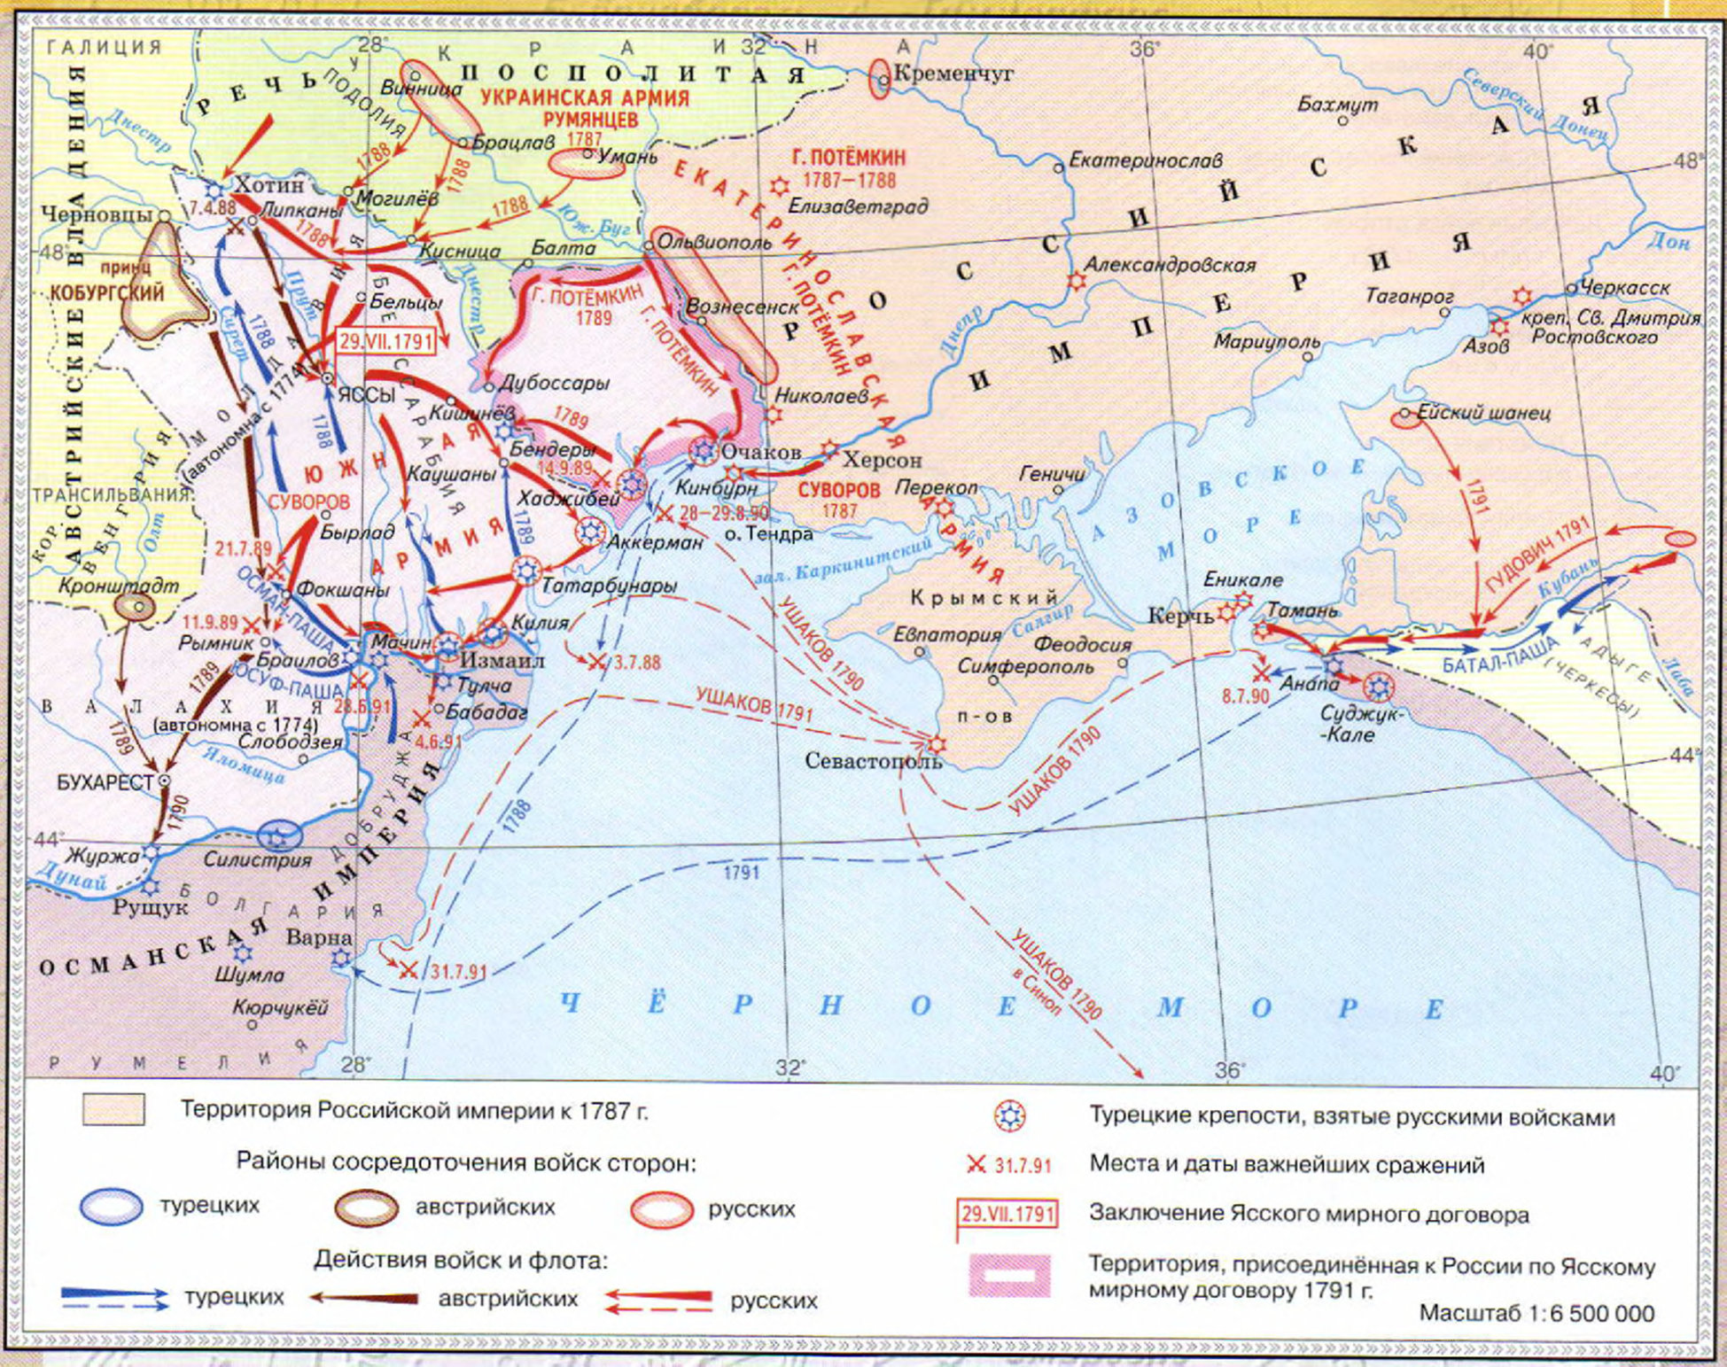

Slide 11
Губернская реформа 1775 г.
Суть реформы состояла в том, чтобы разделить территорию на много больших и не очень участков для увеличения надзора и налогов.

Slide 12
Преобразование Сената 1763 г.
Эта реформа ограничила власть сената. Тем самым Екатерина II увеличила свое влияние на государство.

Slide 13
Экономика
Екатерина II увеличила экспорт товаров в Европу, тем самым, увеличив уровень экономики в стране.

Slide 14
Пугачевский бунт
В 1771 г. – среди казаков объявился Пугачёв, выдававший себя за покойного Петра III. Он призывал казаков поднять восстание, на что те соглашались. В те времена ограничивались вольности казаков.
Когда началось восстание, крестьяне, попадавшиеся повстанцам присоединялись к восстанию, потому что они были недовольны увеличением крепостного права.
1771 -1775 – восстание Емельяна Пугачёва. Восстание было неудачным. Пугачёва казнили. К казакам были приняты более жестокие меры.

Slide 15
Теперь давайте рассмотрим реформы которые негативно повлияли на страну и общество

Slide 16
Отношение к Западу
Екатерина Великая слишком много смотрела на Запад и перенимала Европейские обычаи и культуру.
Она также переписывалась с разными Западными представителями и идеологами Просвещения.

Slide 17
Отношения к разным сословиям
Екатерина, пытаясь получить поддержку от дворян, всячески угождала им.
Императрица угнетала крестьян, самоутверждаясь в обществе.

Slide 18
Уложенная комиссия 1767-1768
«Уложение» – свод законов.
Депутаты уложенной комиссии выбирались представителями всех сословий, кроме крепостных!!!
Целью введения уложенной комиссии было создать новый свод законов, потому что «Соборное Уложение», введённое аж при Алексее Михайловиче в 1649 году устарело.
1767-1768 гг. – существование Уложенной комиссии. Заседания депутатов прекратились по причине многочисленных споров. Попытка выработать законы была безуспешной. Толку нет!!!!!!!!!!

Slide 19
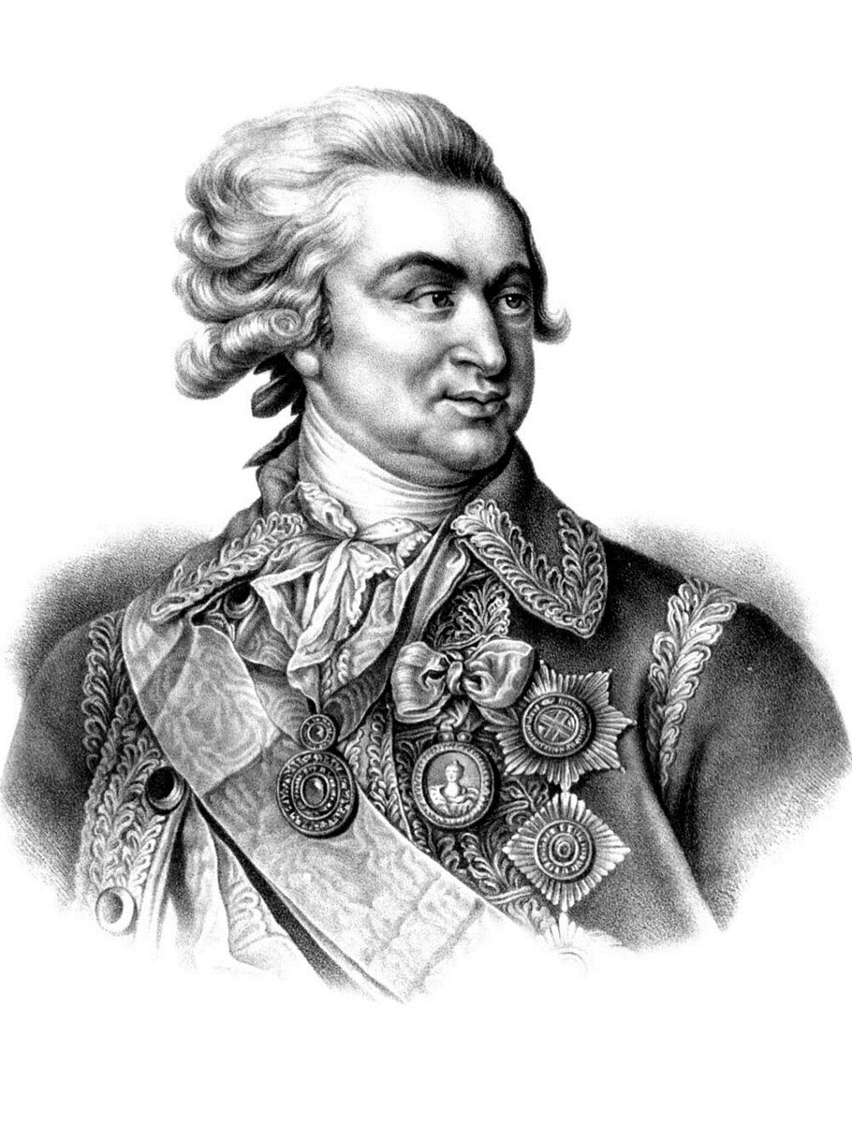
Особенности правления Екатерины II
Екатерина II отдавала предпочтение фаворитам. Это стало причиной возрастания коррупции в России.
один из фаворитов Григорий Потёмкин

Slide 20
Итоги правления
Плюсы | Минусы
Рост экономики в России | Отдавала предпочтение фаворитам и дворянам
Укрепление власти монарха | Увеличение крепостного права
Увеличение границ России | Увеличение уровня воровства из гос. казны
Отношение Запада к России как к настоящей империи

Slide 21
Викторина
Проверим, что вы усвоили

Slide 22
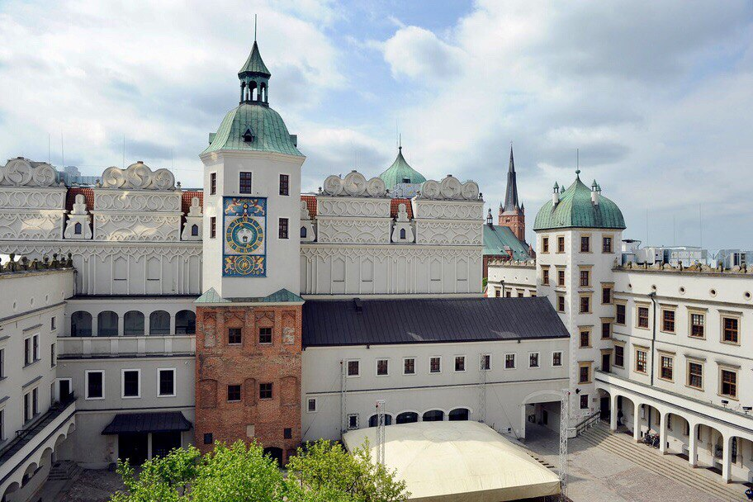
Где родилась Екатерина II?
В Пруссии

Slide 23
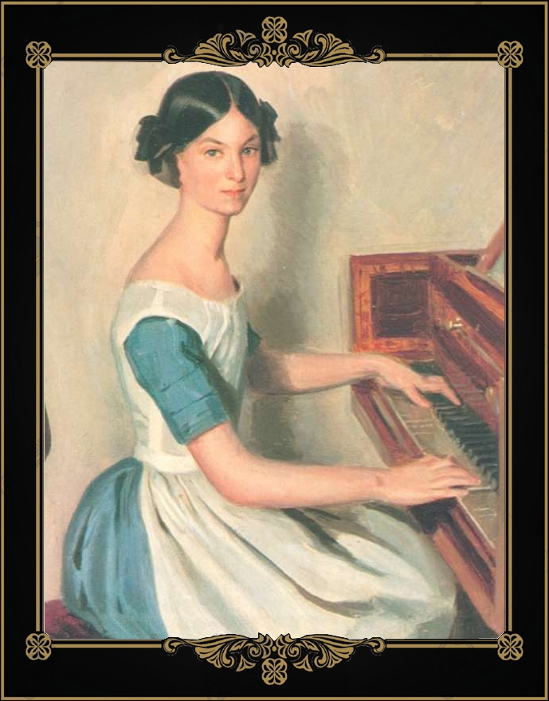
Где обучалась юная императрица?
На дому

Slide 24
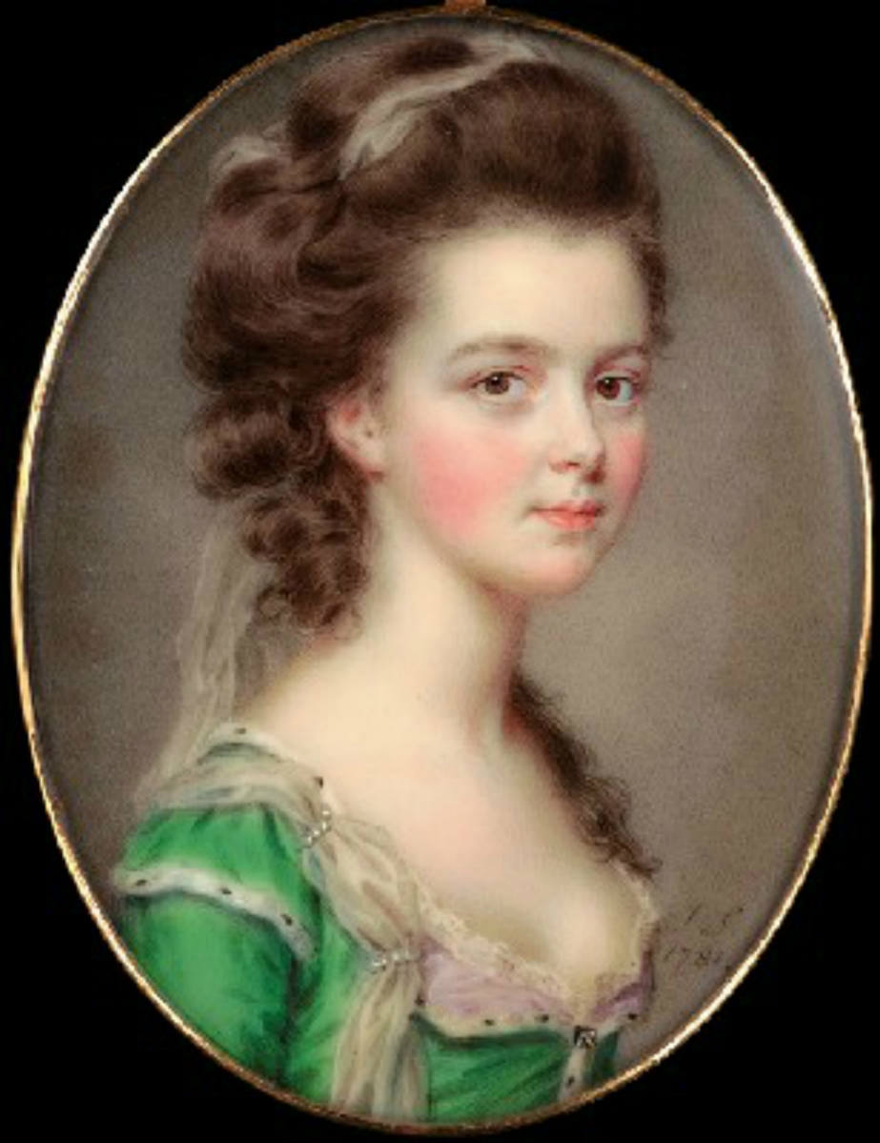
В каком возрасте Екатерина переехала в Россию?
В 15 лет

Slide 25
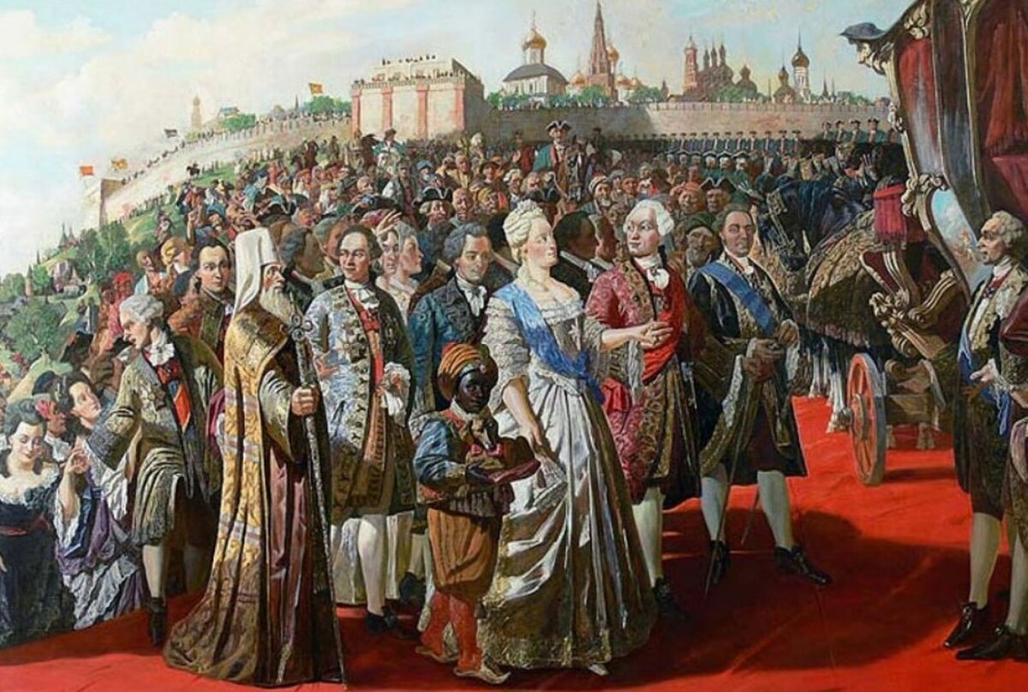
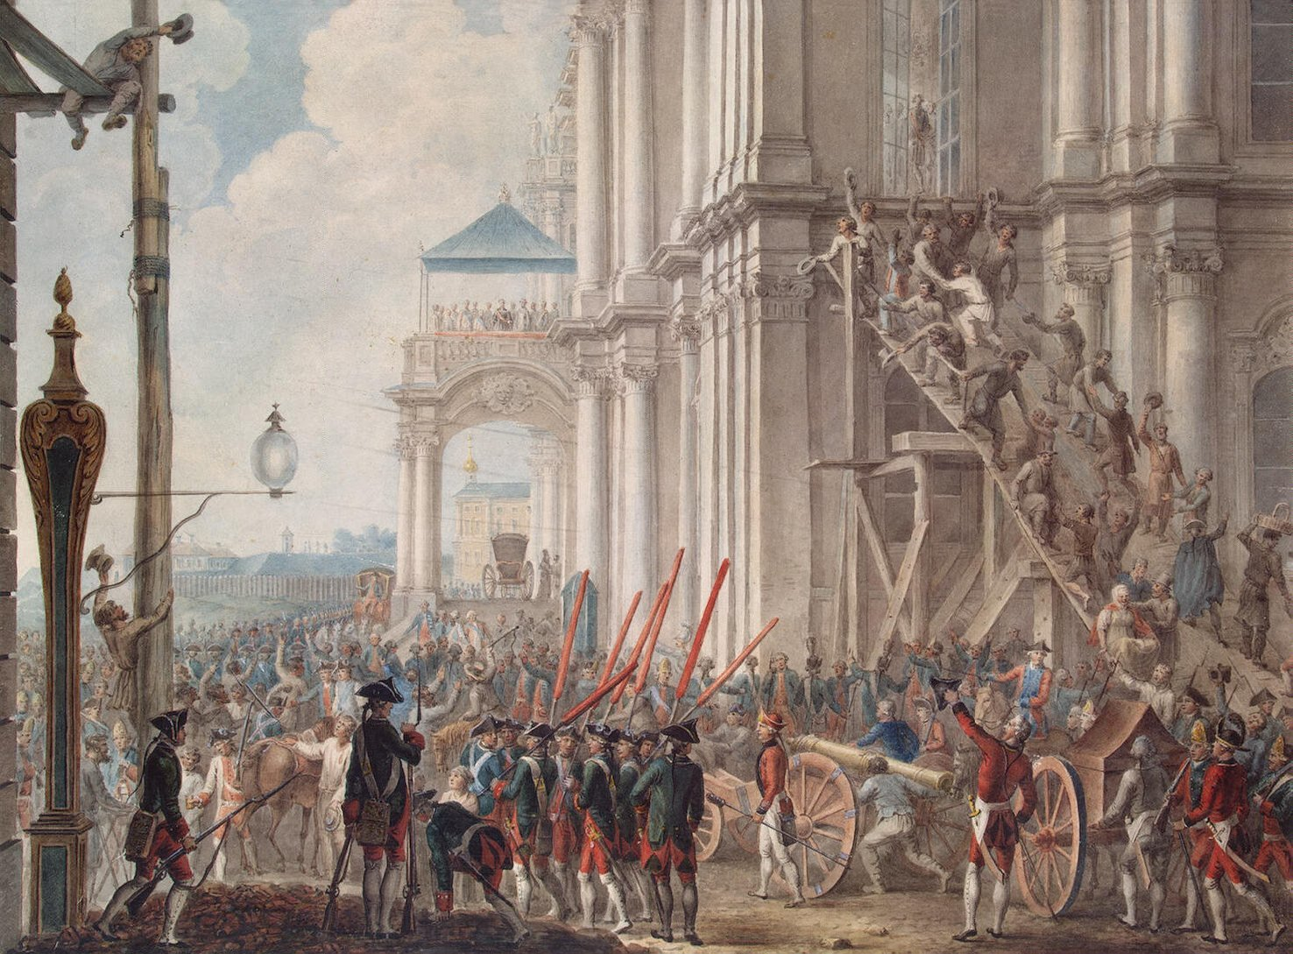
Каким образом Екатерина II пришла к власти?
Посредством Дворцового переворота

Slide 26
Какие успешные реформы и действия Вам запомнились?
Первая Русско-Турецкая война (1768-1774)
Вторая Русско-Турецкая война (1787-1791)
Губернская реформа (1775 г.)
Преобразование Сената (1763 г.)
Рост экономики
Пугачёвский бунт (1771-1775)

Slide 27
Какие НЕуспешные реформы и действия Вам запомнились?
Отношение к Западу
Фаворитизм
Уложенная комиссия (1767-1768 гг.)
Хорошее отношение к высшим сословиям и угнетение крестьян

Slide 28
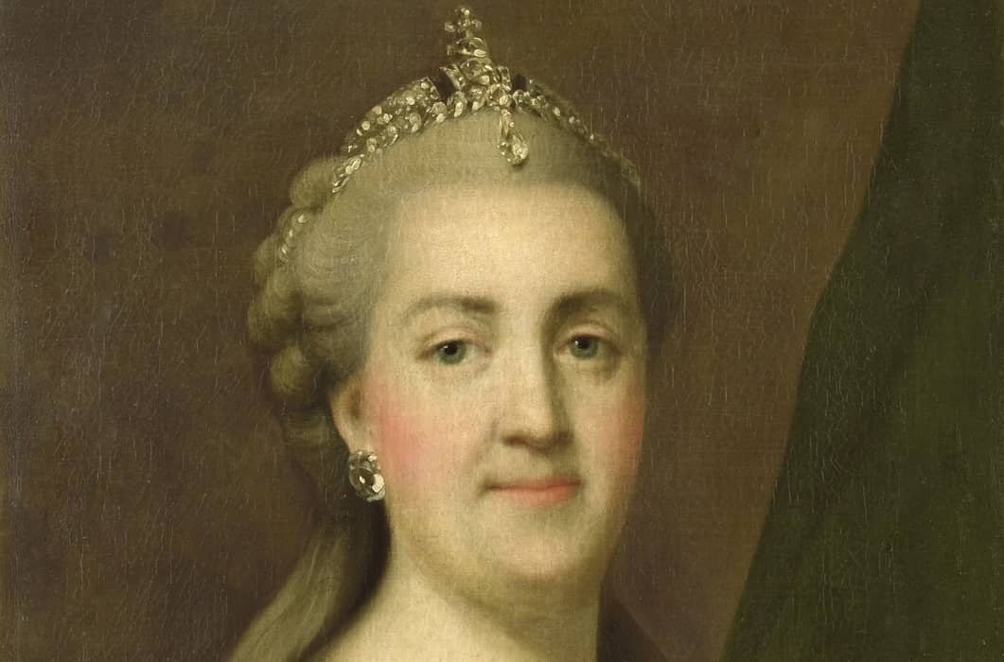
СПАСИБО ЗА ВНИМАНИЕ!

